Slide 1
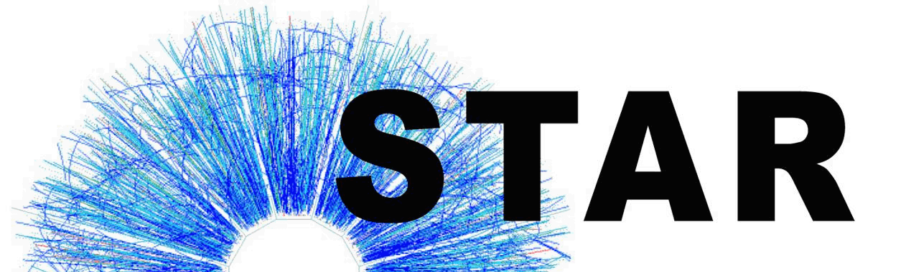
QCD Phase Structure at High-Baryon Density Region
CSR-External-target Experiment (CEE)
Nu Xu
College of Physical Science and Technology
Central China Normal University
Notes:
1）各位专家、各位老师 大家早上好！我是华中师范大学的许怒。今天代表我们 “低温高密核物质测量谱仪的研制”项目组来汇报研究进展。
2）我们这个项目由华师、清华大学、中国科学技术大学、中科院近代物理所和中科院上海应用物理所的老师们组成。
3）项目的英文名称是： CSR－External －Target－ Experiment （CEE），中文是：中国科学院近代物理所 冷却存储环（CSR）外靶实验 。

Slide 2
Outline
1 Introduction
2 CEE Project
CSR External-target Experiment
3 HIAF

Slide 3

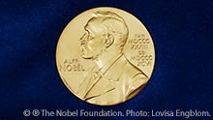
Study QCD Phase Structure
2013 Nobel Prize
In Physics
(1) The discovery of Higgs
- Origin of matter
- Standard Model ➔ Theory
(2) The QCD Phase-structure
- Confinement
- Hadron structure
- Spontaneous break of χ_{C}
- QCD Phase boundary
Critical point …
Emergent Properties
of the QCD
Temperature (MeV)
夸克素物质
Baryon Density (MeV)
Notes:
现在我们首先讨论一下21世纪强相互作用(QCD)相结构的问题。我们都知道，自然界有四个基本相互作用：强相互作用，电磁相互作用，
弱相互作用 和 万有引力。量子色动力学，QCD，是描述强相互作用的基本理论。
2013年 Higgs 粒子发现，粒子物理发展到一个展性的阶段。质量起源不再是疑团，标准模型 成为标准理论！
这一巨大进展也确定了QCD所有的自由度。我们知道，一但自由度定好，下面的基本的物理问题就是：在给定自由度下，物质的结构是什么？它是如何随外部环境变化的？这些都是基本的物理问题，不同层次上新的规律、新的物质结构。 比如。 夸克禁闭、QCD临界点。
除了自由度不同以外，这与凝聚态研究是相似的。是一种QCD的“涌现”特性。

Slide 4
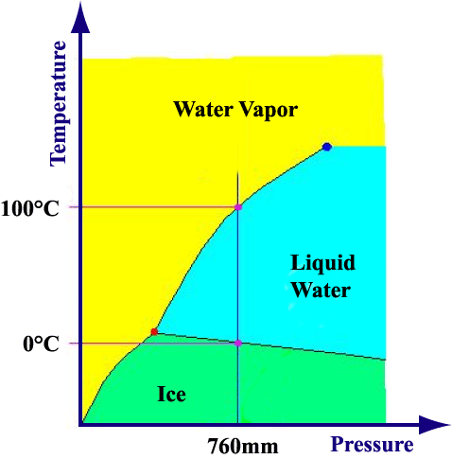
Phase Diagram
Phase diagram:
A map shows that at given degrees of freedom, how matter organize itself under external conditions. New orders, regularities, properties, … emerge.
Water: H₂O
QCD Phase Diagram:
Structure of matter with color degrees of freedom, quarks and gluons.

Slide 5
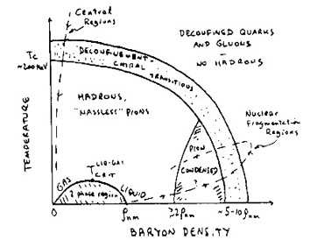
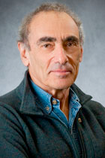
QCD Phase Diagram (1983)
(1, 2, 5-10)ρ₀
1983 US Long Range Plan - by Gordon Baym
Gordon Baym

Slide 6
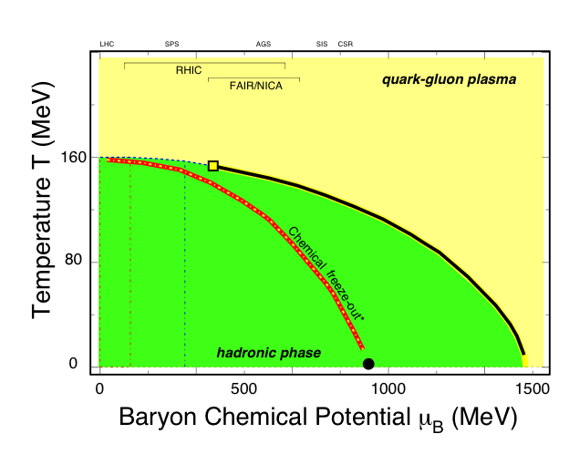
High-Energy Nuclear Collisions and the QCD Phase Structure
Early Universe
5000 200 20 5 2 √s_{NN} (GeV)
Neutron Stars
Baryon chemical potential μ_{B} is inversely proportional to the collision energy
μ_{B} ~ 0: smooth-crossover from QGP to hadrons
μ_{B} >> 0: models predicts a first-order phase transition
➔ QCD critical point at finite μ_{B}

Slide 7
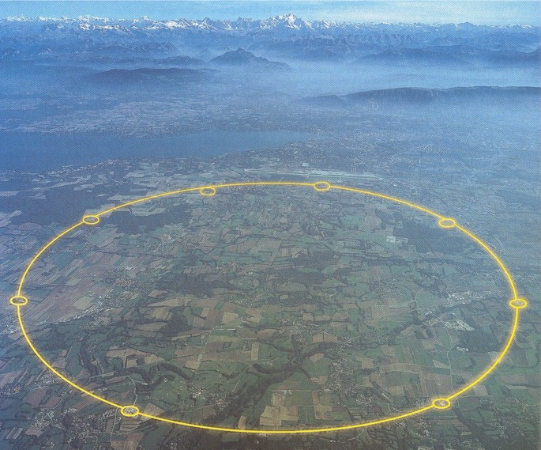
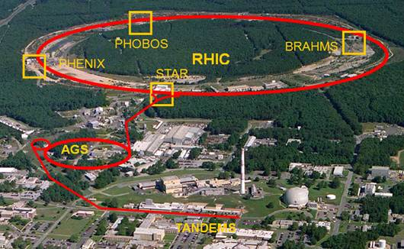
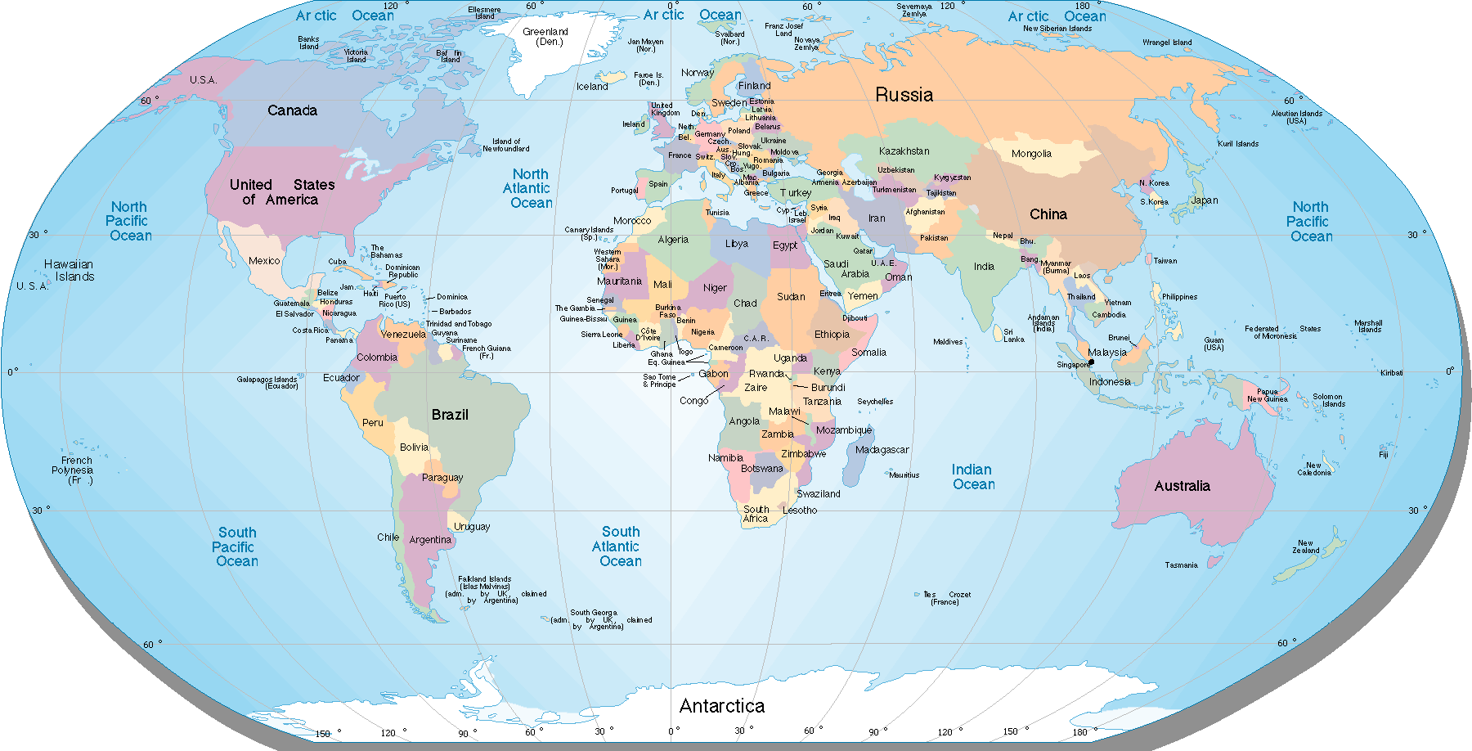
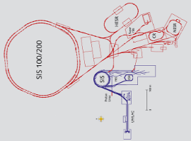
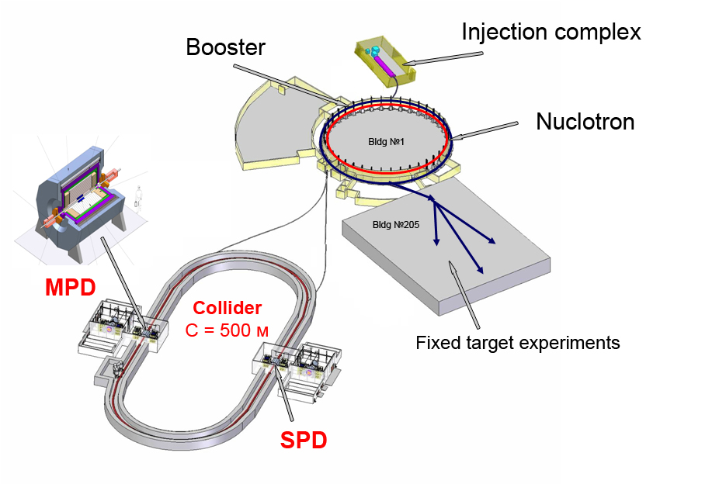
High-Energy HI Accelerators
LHC, Geneva
HIRFL, China
RHIC, USA
Accelerator | √s_{NN} (GeV) | μ_{B} (MeV)
LHC/RHIC | 5000-8 | 0-420
FAIR/NICA | 8-2 | 420-750
CSR/HIAF | 2-0.4 | 750-850
FAIR, Germany
NICA, Russia

Slide 8
Exploring QCD Phase Structure
1
LHC, RHIC
2
RHIC
3
RHIC, FAIR, CSR
RHIC+FAiR*+CSR
CP and
Quarkyonic Matter?
√s_{NN} ≤ 8 GeV
RHIC
CBM
Quarkyonic matter?
LHC+RHIC
Property of sQGP
√s_{NN} ~ 0.1 - 5 TeV
For region μ_{B} > 500 MeV, √s_{NN} ≤ 5 GeV, fixed-target experiments are much more efficient

Slide 9
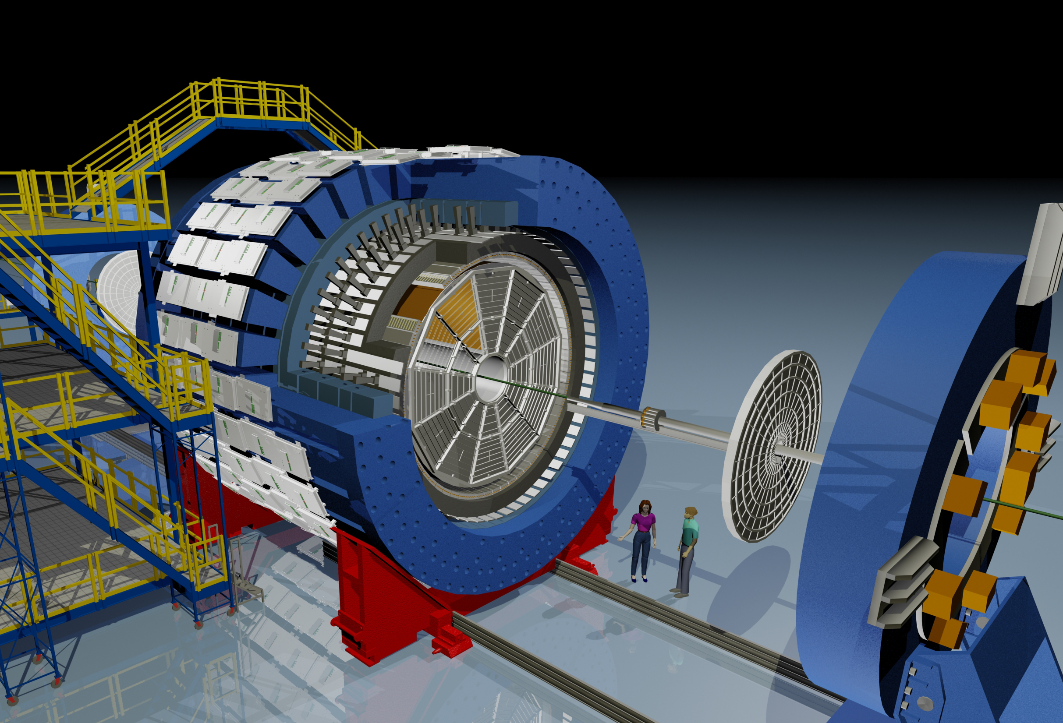
STAR Detector System
EEMC
Magnet
MTD
BEMC
TPC
iTPC
TOF
EPD
- Large acceptance: |η|< 1.5
- Excellent particle identifications

Slide 10
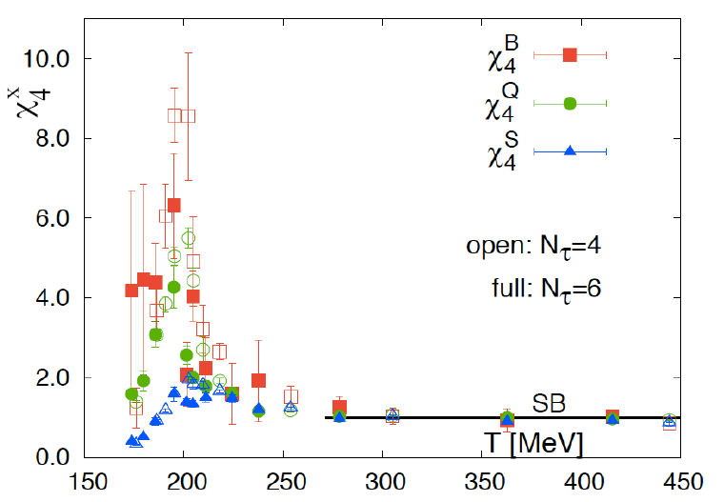
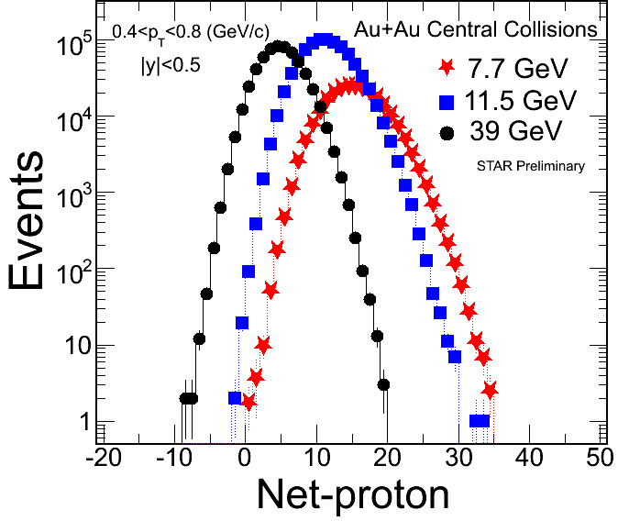
Higher Moments and Criticality
1) Higher moments of conserved quantum numbers: Q, S, B, in high-energy nuclear collisions
2) Sensitive to critical point (ξ correlation length):
3) Direct comparison with calculations at any order:
Extract susceptibilities and freeze-out temperature. An independent/important test of thermal equilibrium in heavy ion collisions.
References:
- STAR: PRL105, 22303(10); ibid, 112, 032302(14)
- S. Ejiri, F. Karsch, K. Redlich, PLB633, 275(06) // M. Stephanov: PRL102, 032301(09) // R.V. Gavai and S. Gupta, PLB696, 459(11) // F. Karsch et al, PLB695, 136(11),
- A. Bazavov et al., PRL109, 192302(12) // S. Borsanyi et al., PRL111, 062005(13) // V. Skokov et al., PRC88, 034901(13)
- PBM, A. Rustamov, J. Stachel, arXiv:1612.00702
μ_{B} = 0

Slide 11
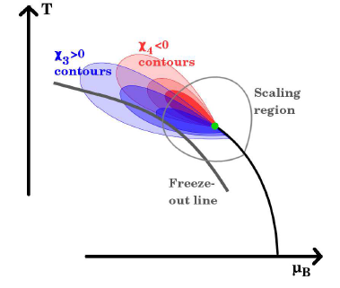
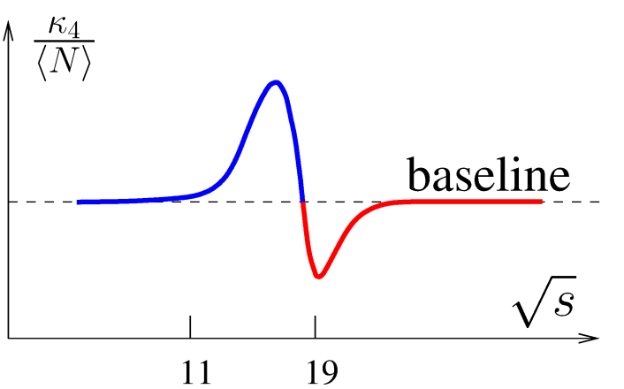
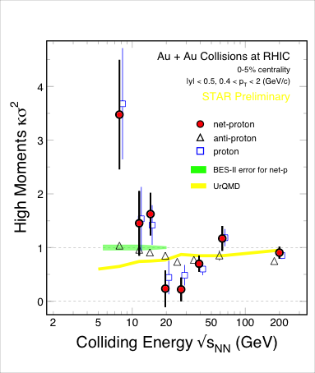
Search for the QCD Critical Point at RHIC
CEE
CEP=(μ_{E}=685, T_{E}=106)MeV => √s_{NN} ~ 4 GeV
F. Gao, et al. PRD93, 094019(2016)
2) At CSR：√s_{NN} ~ 2 GeV
➔ CEE is must in order to complete the ‘CP oscillation’

Slide 12
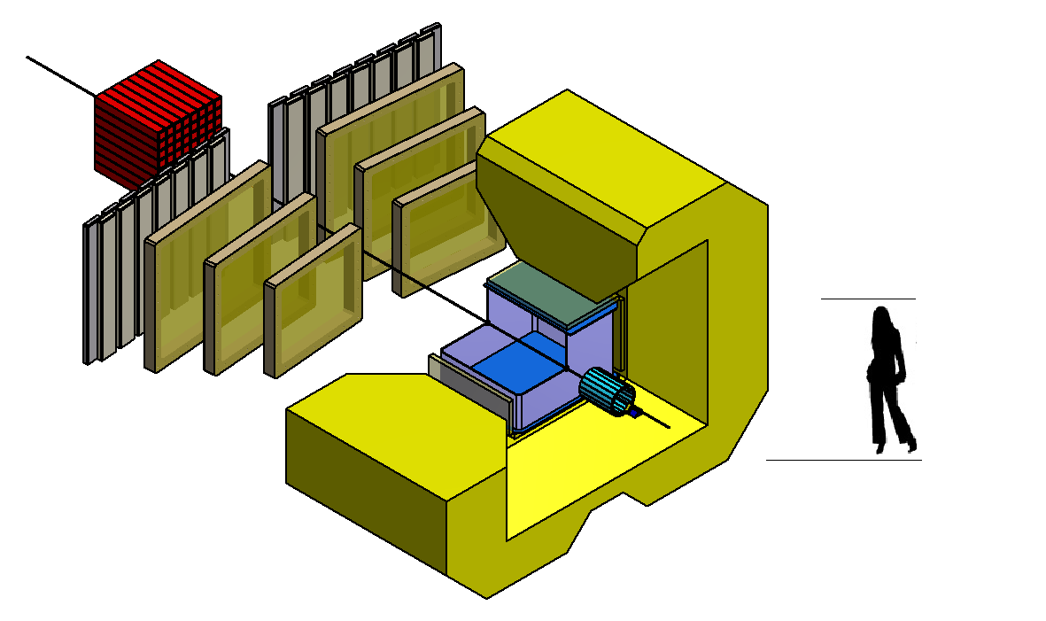
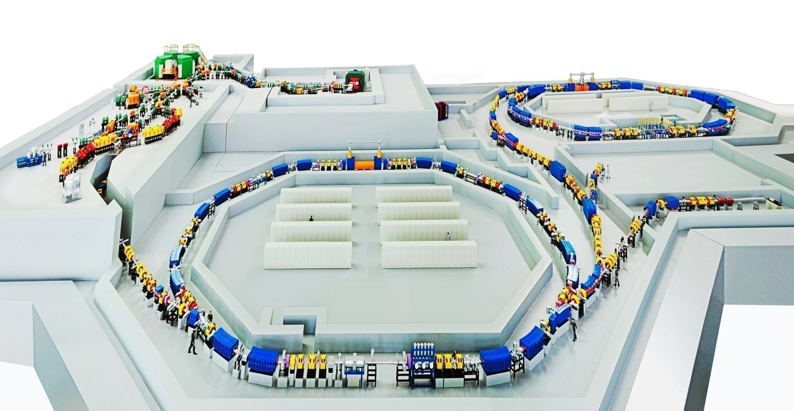
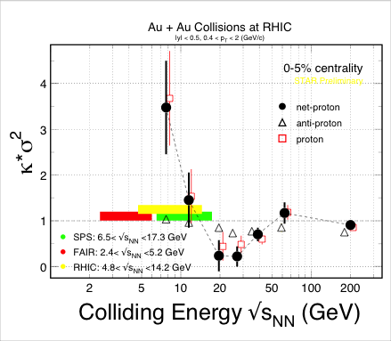
兰州重离子加速器
冷却储存环
(HIRFL-CSR）
CEE
CBM 2025
CEE
CSRm
1000 AMeV (H.I.), ≤ 2.8 GeV (p)

Slide 13
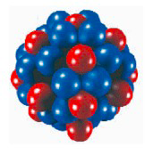
CEE Concept
低温高密核物质测量谱仪（CEE）
超导二极磁铁
飞行时间探测器
多丝漂移室
微像素
定位探测器
靶
零度角量能器
重离子束
T₀探测器
时间投影室
内飞行时间探测器
技术亮点 1) 微像素定位探测器 (华中师范大学)
自主研制 2) 高计数率高精度飞行时间探测器 (清华大学、中国科学技术大学)
3) 高精度三维径迹探测器 (中科院上海应用物理所)
4) 新型数据获取系统 (中国科学技术大学)
5) 大接收度超导二极磁铁 (中科院近代物理所)
Notes:
3）新型电子计算机技术运用于数据获取系统。

Slide 14
CEE Concept
端盖飞行时间探测器
零度角量能器
微像素探测器
前角径迹探测器
超导二极磁铁
起始时间探测器
时间投影室
内飞行时间探测器

Slide 15
CEE: design parameters
时间投影室探测器（TPC）
灵敏区体积 | 1.(长)×0.8(高)×1.(宽) m³
读出片大小 | ～80 mm²
通道数 | 12k
工作气体 | 90% Ar + 10% CH₄
相对动量分辨 | π、p典型值5%，总≤10%。
粒子种类量程 | Z <= 2, π, p, d, t, He
双径迹区分 | < 3 cm
径迹多重性限制 | 200
1级触发事件率 | 1000 Hz
微像素定位探测器
位置分辨 | < 50 μm
时间分辨 | 1μs
探测器层数 | 2
像素数 | 360k
总面积 | 18cm²
飞行时间探测器
时间分辨 | eTOF < 80 ps，iTOF < 50 ps T₀ < 50ps
占有度 | 10%~15%
总面积 | 12m²
通道数 | 3000
零度角量能器 ZDC
总体尺寸 | 1(长)×1.5(高)×1.5(宽) m³
能量分辨 | 10%
通道数 | 400
超导磁铁
总体尺寸 | 2.5 (长)×3 (高)×4 (宽) m³
均匀场区尺寸 | 1(长)×0.8(高)×1.2(宽) m³
中心场/均匀度 | 5kG / 1%
总体重量 | 200 吨
漂移室径迹探测器
横向位置分辨 | 0.3 mm
漂移室层数 | 3
通道数 | 3000
总面积 | 12 m²
相对动量分辨 | 5%

Slide 16

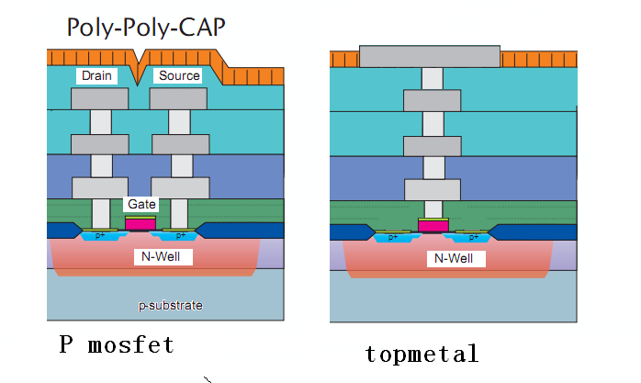
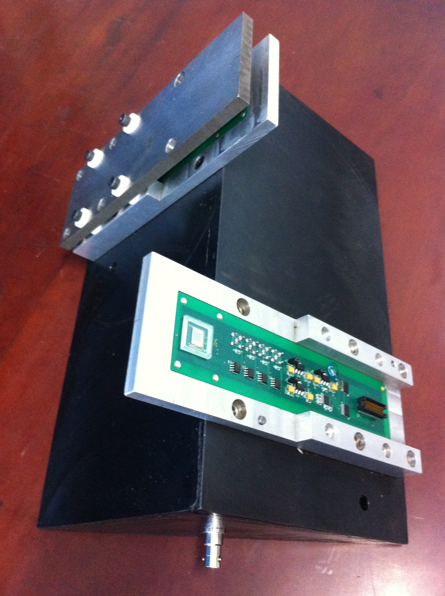
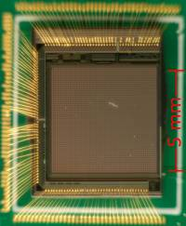
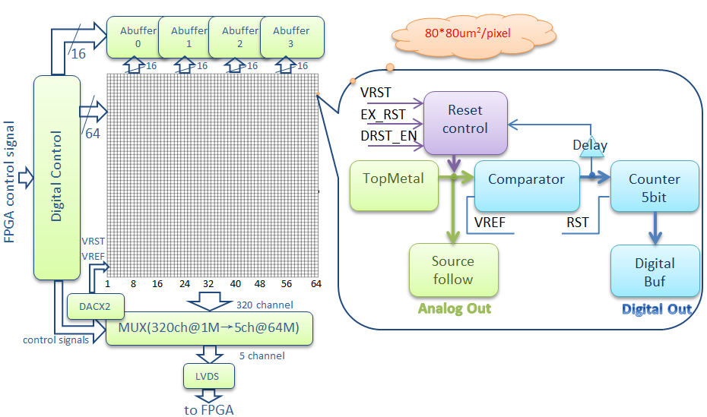
TopMetal Concept
传感器
放大器
顶层金属读出
顶层金属像素概念与普通MOS管
电路结构
顶层金属像素读出
束流定位探测器
Extreme position and charge sensitivity

Slide 17
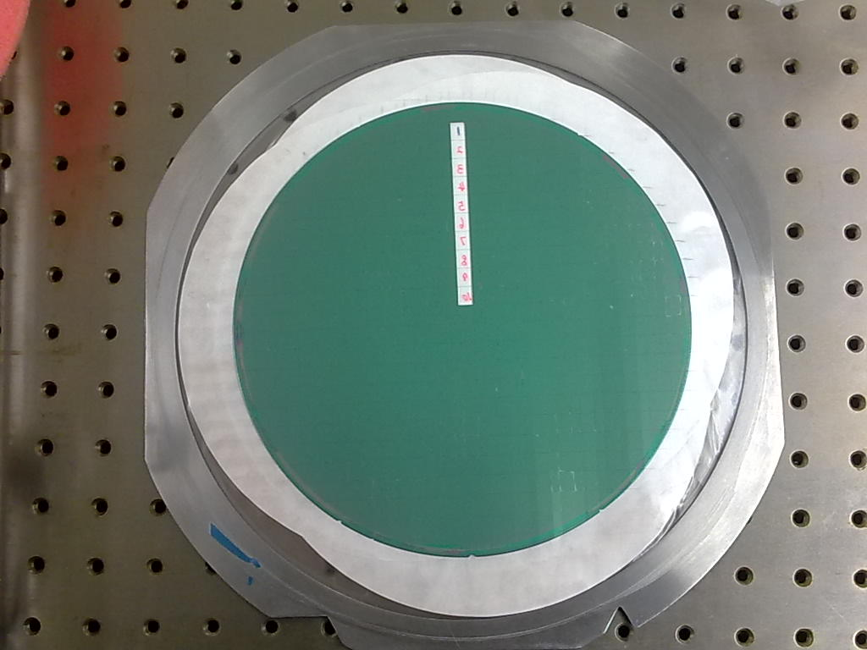
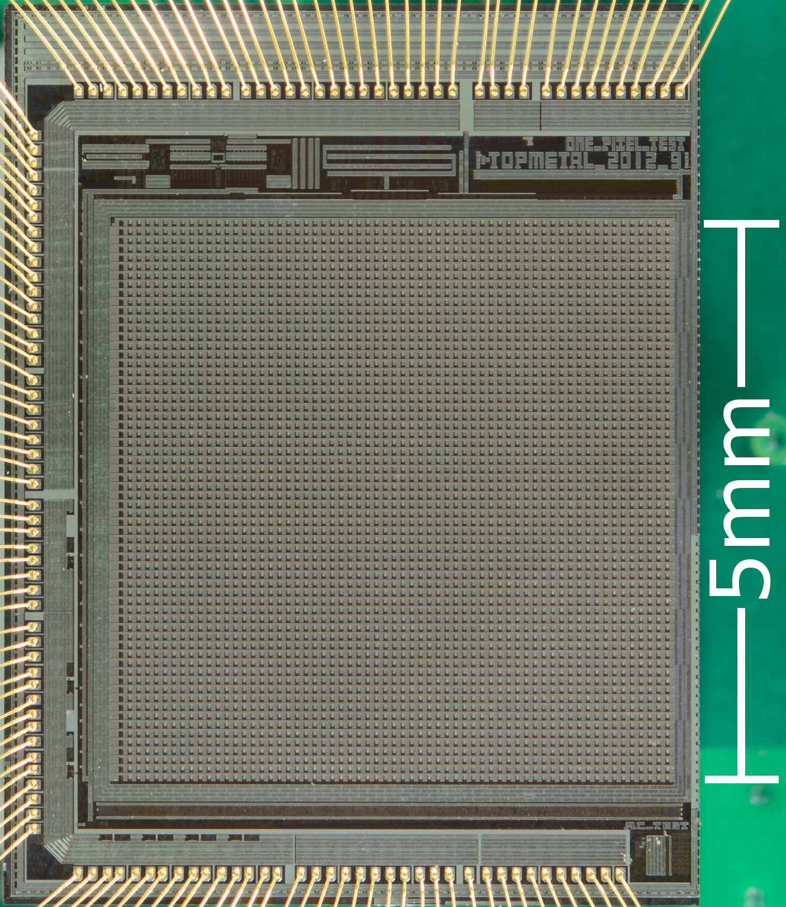
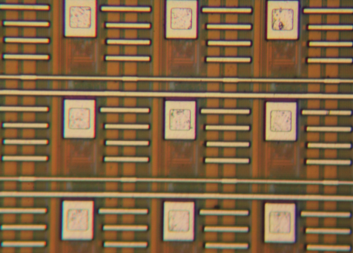
Development of Pixel Detector
Topmetal：Developed in CCNU and LBNL. Applications:
High energy experiment
Beam dynamics
Low background experiment
Other applications
DOE 2015 long range plan exercise: “The Topmetal concept is promising and should be explored, not only for Panda X-III but for its potential broader impact.”

Slide 18
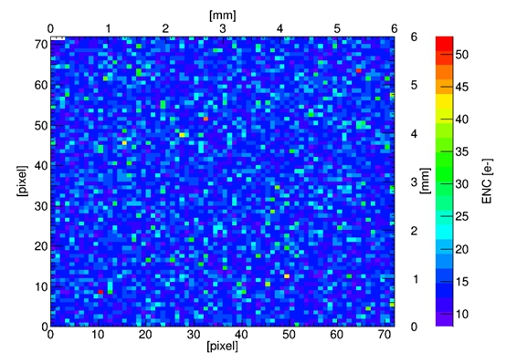
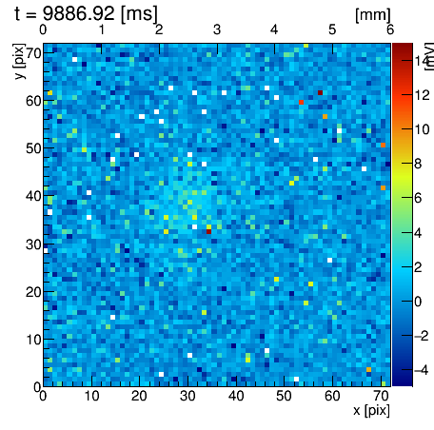
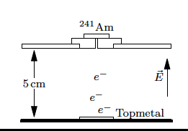
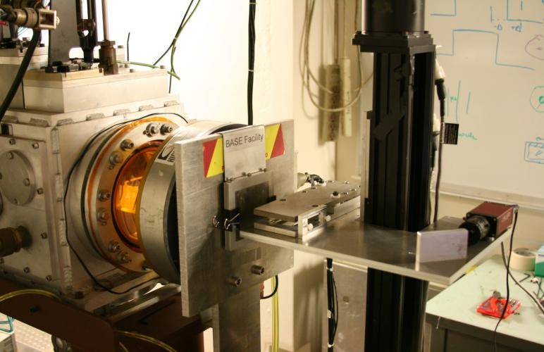
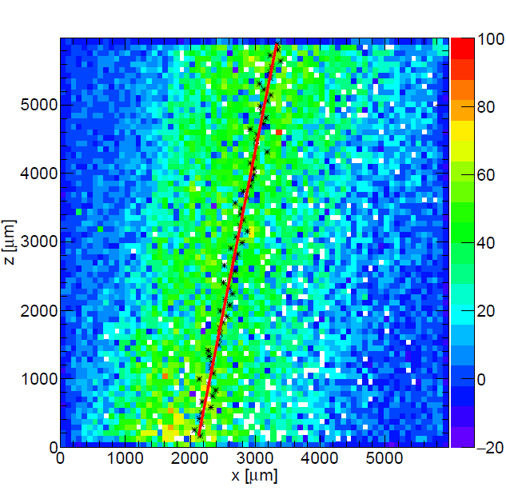
TopMetal Test Results
NIMA, 849, 20-24 (2017)
中国发明专利
(a)
(b)
2015: (a) <ENC> ≤ 13e (b) sensitive to single charge particle
2016 results:
－position resolution
< 20μm
－NIMA, 849, 20-24 (17)

Slide 19
CEE Subsystems R@D
子探测器 | 已完成的预研 | 目前的水平
Magnet | 完成超导磁铁的初步设计 | 已经掌握相关关键技术
DAQ | 完成系统方案设计 | ，Applied to MWDC beam test
FEE&Trigger | 完成TOF、MWDC读出电子学原型的设计和测试 | ΔT < 10 ps
Beam Monitor | 完成顶层金属硅像素探测器的研制和多轮束流测试 | ΔL < 20 μm
MWDC | 完成模拟和重建，样机研制和测试（宇宙射线和束流） | residual < 300 μm
TOF | 完成CEE上TOF探测器的GEANT4模拟。高分辨和高计数率MRPC探测器 | ΔT < 60 ps、under 50 kHz/cm²
TPC | 完成TPC模拟和重建的程序移植和测试，已开展样机的制作和测试 | R&D progress well. Tracks from beam, laser observed
Polarized Target ³He | 完成样机研制和测量 | R&D progress well: 60%

Slide 20
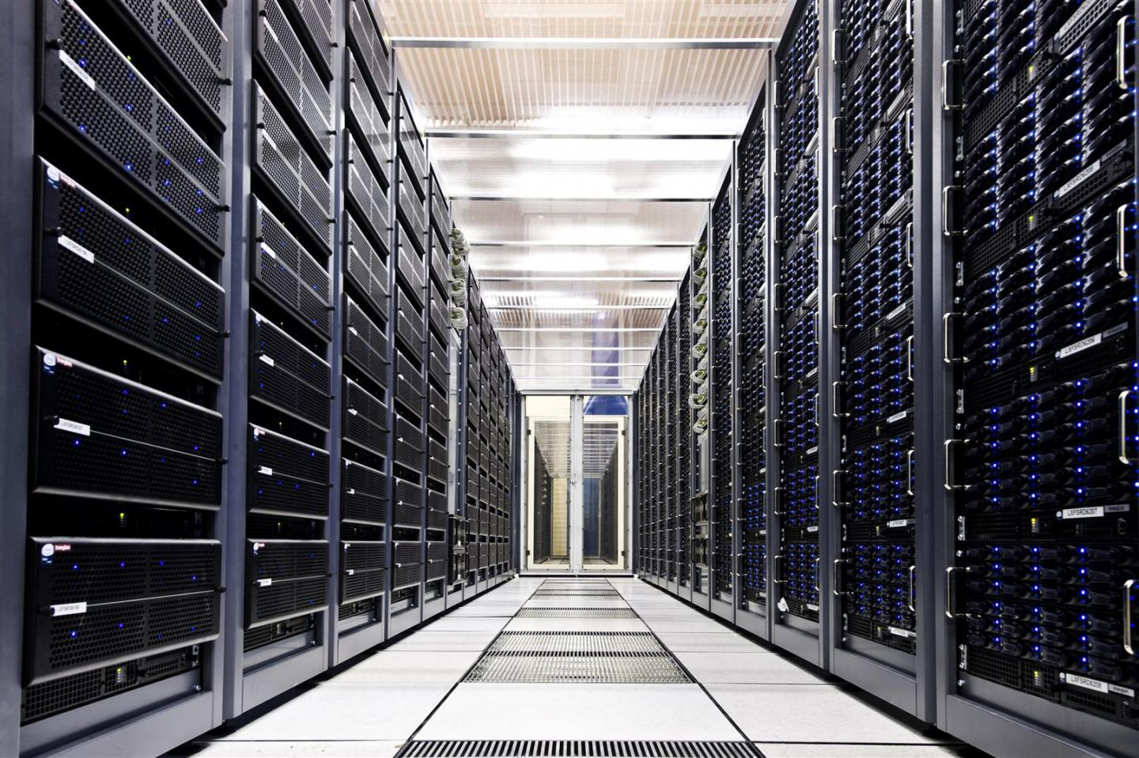
Computing Centers for Data Storage and Analysis
CEE
实验数据存储
¹IMP，²CCNU
模拟计算
物理、探测器
实验
数据
分析
物理
结果
发表
Institute of Physics: Computing + Storage
CCNU: New Computing Center (NSC³)

Slide 21
Search for the QCD Critical Point at RHIC
CEE
CEP=(μ_{E}=685, T_{E}=106)MeV => √s_{NN} ~ 4 GeV
F. Gao, et al. PRD93, 094019(2016)
2) At CSR：√s_{NN} ~ 2 GeV
➔ CEE is must in order to complete the CP oscillation

Slide 22
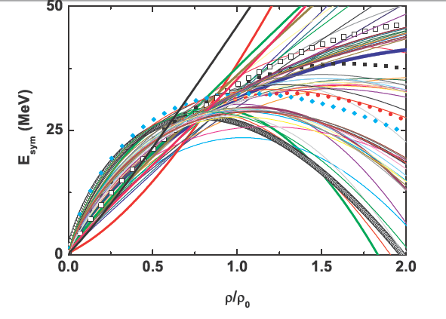
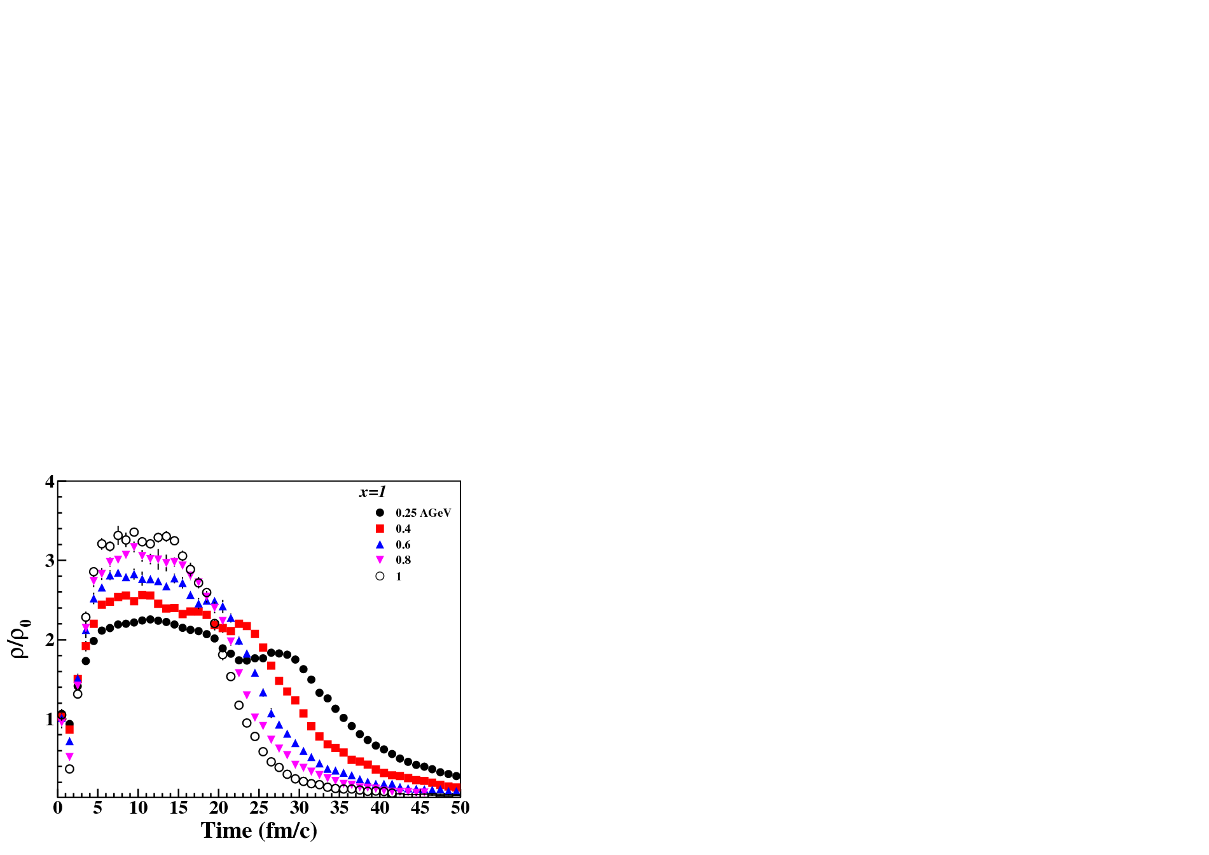
Symmetry Energy and EOS
ρ／ρ₀
HIRFL-CSR is an ideal energy region for study symmetry energy at high baryon density

Slide 23
CEE Organization Chart
Detector C.
肖志刚 (THU)
Spokesperson
肖国青 (IMP)
许怒 (CCNU)
Software C.
邵 明 (USTC)
Council
刘 峰 (CCNU)
Operation
孙志宇(IMP)
Magnet
孙志宇(IMP)
B.M.
孙向明(CCNU)
TPC
方德清(SINAP)
iTOF
邵 明(USTC)
TOF
韩冬(THU)
MWDC
肖志刚(THU)
ZDC
裴 骅(CCNU)
Trig/Online
肖志刚* (THU)
FEE/DAQ
赵雷(USTC)

Slide 24

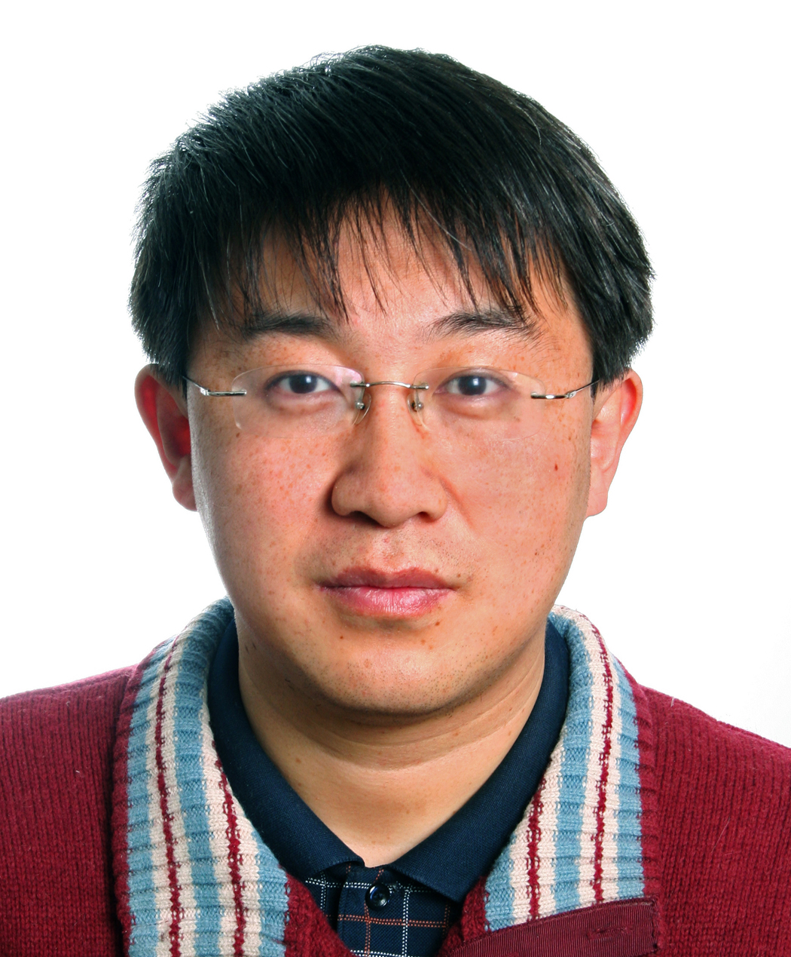
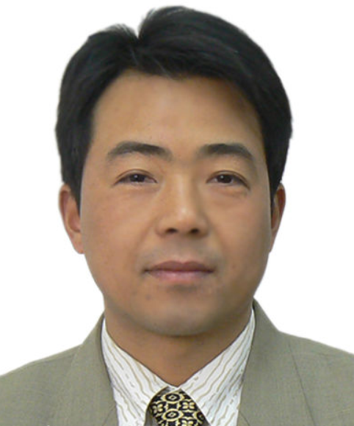
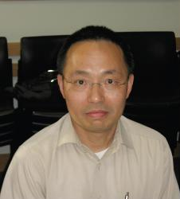
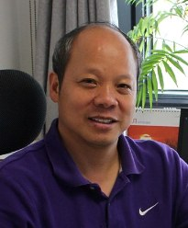
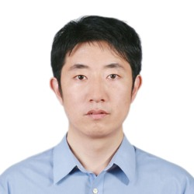
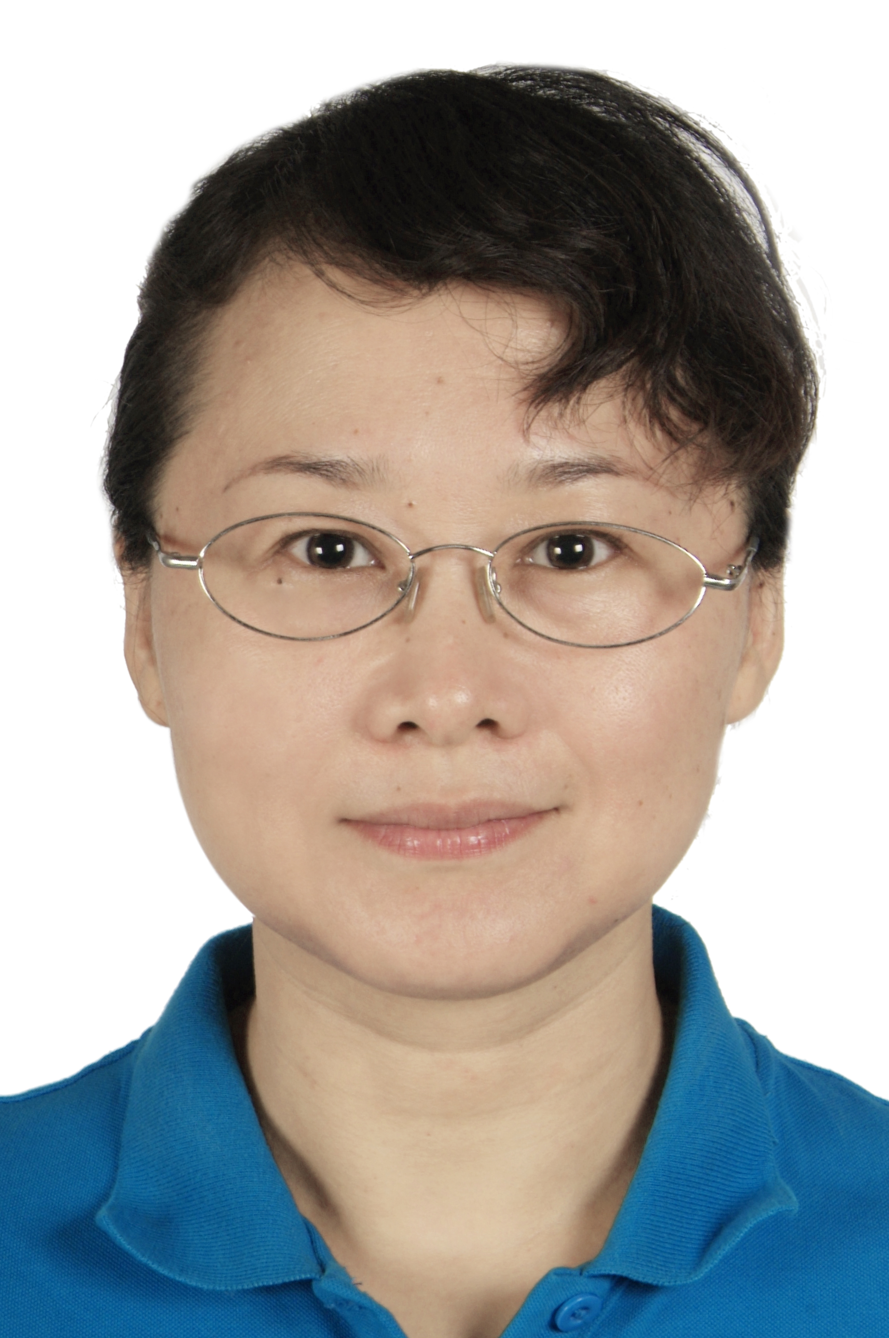
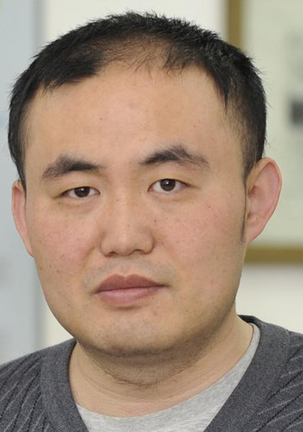

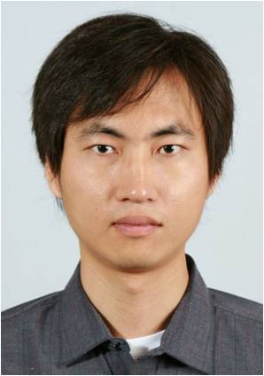
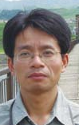
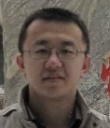
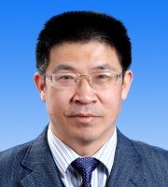
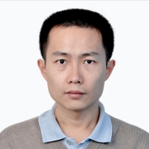
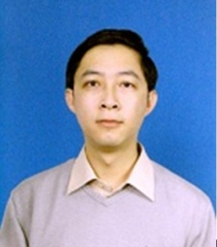
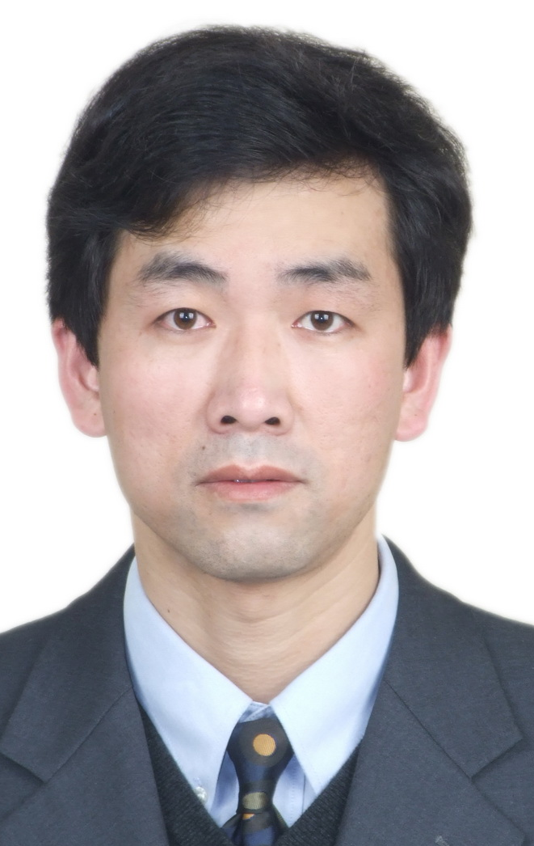




CEE 研究队伍
北京大学，复旦大学，湖州师范学院，哈尔滨工业大学、兰州大学，三峡大学, 中国地质大学

Slide 25
HIAF 1st phase: Constructing Started
CEE
- 2017: Construction starts
2023: Heavy ion beam √s_{NN} ~ 4 GeV
proton beam ~15 GeV
EICC program could start five years later IF…

Slide 26
Summary
CEE is essential for exploring the QCD phase structure in the high baryon density region
Physics focus:
    QCD critical point
    Symmetry energy
    Polarized target
    HIAF is scheduled to be online in 2023

Slide 27
Acknowledgement
Q. An, XR. Chen, H. Dong, S. Gupta, F. Liu, F. Lu, XF. Luo, YG. Ma, B. Mohanty, HG. Ritter, M. Shao, XM. Sun, ZY. Sun, GQ. Xiao, ZG. Xiao, Y. Wang, JF. Yang, M. Yuan, L. Zhao, YF. Zhang, PF. Zhuang
Thanks for your attention!

